Slide 1
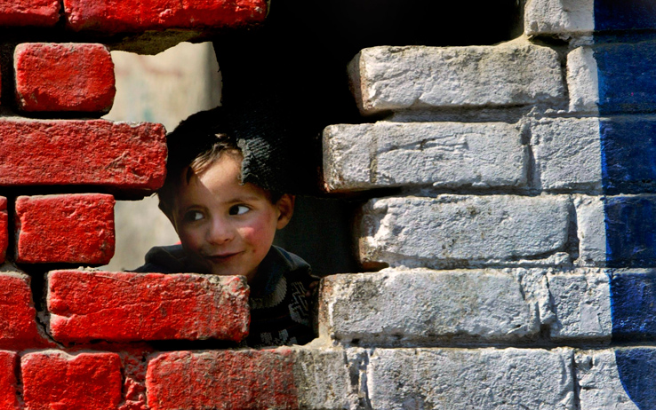
Buon Natale e sereno 2024
«Il vero effetto del Natale va ricercato nel cambiamento del cuore dell’uomo che, divenuto uomo nuovo, a sua volta dà agli eventi un orientamento nuovo:
la vittima perdona il carnefice,
il sano serve l’ammalato,
il ricco spezza il pane con il povero,
lo schiavo torna in libertà,
gli uomini si scoprono fratelli,
la giustizia e la pace si baciano».
p. Bartolomeo Sorge
Il mistero dell’incarnazione attraversi le ferite brutali di questa umanità
e smuova verso responsabilità di pace!
Via Saint Bon, 68 - 10152 Torino Tel. 011.852942
e-mail: associazione@spaziogenitori.org
www.spaziogenitori.org

